Slide 1
Interesi, vrijednosti i uloge u profesionalnom usmjeravanju u školi
Iva Šverko
Institut društvenih znanosti Ivo Pilar
Euroguidance, Zagreb, 14. i 15. 9. 2015.

Slide 2
Predstavljanje
Iva Šverko
iva.sverko@pilar.hr
Institut Ivo Pilar
Društvo za istraživanje i razvoj ljudskih potencijala Razbor
Web stranica za pomoć u samousmjeravanju karijere www.karijera.hr
Vodič kroz zanimanja
Slikovno-opisni upitnik interesa
Test informiranosti o zanimanjima
Izbor zanimanja
Školski program profesionalnog razvoja za osnovne i srednje škole
Psihologija karijere - znanost i praksa

Slide 3
Ciljevi današnje radionice
Predstaviti relevantne teorije i spoznaje u području psihologije karijere
Pokazati neke instrumente za mjerenje interesa, vrijednosti i uloga
Prikazati nekoliko vježbi za poticanje profesionalnog razvoja primjenjivih u razredu

Slide 4
Današnje teme
Ključne odrednice izbora zanimanja
Person-environment fit ili sklad pojedinca i okoline
Interesi
Vrijednosti
Aspekti posla
Uloge
Pauza
Mjerenje interesa
Mjerenje vrijednosti i uloga

Slide 5
Odrednice izbora zanimanja
Važnost uloga
Ličnost
Vrijednosti
Samoefikasnost
Interesi
Očekivanje ciljeva
Sposobnosti
Okolina
Profesionalni identitet
Informiranost
Adaptabilnost
Profesionalna zrelost
Načini donošenja odluka

Slide 6
Pozitivni ishodi dobrog izbora
Zadovoljstvo karijerom
Usklađenost s radnom okolinom
Intrinzična motivacija
Radna angažiranost
Uspješnost u karijeri
Pozitivna samoevaluacija
Visoko samopoštovanje
Zadovoljstvo životom
Integracija u društvo

Slide 7
Paradigma P-E fit
Sklad osobina pojedinca i karakteristika zanimanja dovodi do boljih ishoda u karijeri
npr. većeg zadovoljstva poslom, bolje radne uspješnosti, manje fluktuacije
Diferencijalistički pristup
Osnova profesionalnog usmjeravanja u okviru P-E fit pristupa
osobine klijenta i osobine zanimanja trebaju biti što sličnije
upoznati osobine klijenta, usporediti ih s karakteristikama zanimanja, ponuditi prikladna zanimanja
Načini uparivanja
Uparivanje na temelju interesa – Holland
Uparivanje na temelju vrijednosti – Dawis & Lofquist
Uparivanje na temelju aspekata rada – Gati

Slide 8
Poticanje profesionalnog razvoja
Izbor zanimanja treba gledati u razvojnom kontekstu jer izbor zanimanja nije jednokratna odluka
Razvojni pristup
Što činiti
Poticati razmišljanje o izboru zanimanja, poticati upoznavanje svojih osobina (interesa, sposobnosti, vrijednosti), osnaživati samostalnost u donošenju odluka, informirati o mogućnostima i prilikama, naučiti kako prikupiti informacije…
Grupni i individualni rad
Radionice u razredima, individualni rad s učenicima
Najpoznatiji teoretičari – Super, Savickas

Slide 9
PROFESIONALNI INTERESI

Slide 10
Interesi – što su?
Interesi → sve ono što nekoga zanima, usmjerava prema nekim aktivnostima
Interesi se ubrajaju u područje ličnosti i dijelom su slični vrijednostima, stavovima i mišljenjima
Definicije:
Strong – aktivnosti prema kojima imamo afektivan stav: volimo ih ili ih ne volimo
Petz – trajnija, ugodom praćena usmjerenost prema nekoj pojavi, osobi, predmetu ili aktivnosti kojima pridajemo određenu teorijsku ili praktičnu važnost

Slide 11
Hollandov teorijski okvir
John L. Holland
možda najpoznatiji teoretičar izbora zanimanja
radio u sveučilišnom savjetovalištu → uočio je kako studenti sličnih profesionalnih interesa imaju i slične osobine ličnosti
Teorija izbora zanimanja
1959 (prva inačica), 1997 (posljednja)
jednostavna, razumljiva i praktična → vrlo popularna u znanstvenim istraživanjima i u praktičnom radu
na njenoj osnovi je razvijeno mnoštvo instrumenata za mjerenje profesionalnih interesa

Slide 12
6 tipova interesa
→ Postoji 6 tipova interesa
R – realistički (realistic)
I – istraživački (investigative)
A – umjetnički (artistic)
S – socijalni (social)
E – poduzetnički (enterprising)
C – konvencionalni (conventional)
→ RIASEC tipovi interesa

Slide 13
RIASEC | Interesi | Zanimanja
Realistički | praktične i konkretne aktivnosti, primjena strojeva i alata | automehaničari, tokari, piloti, frizeri, urari, kuhari, vodoinstalateri, vozači tramvaja, vatrogasci, zubotehničari
Istraživački | prikupljanje informacija, proučavanje, razmišljanje, pronalaženje rješenja i ideja | inženjeri, biolozi, matematičari, informatičari, liječnici, visokoškolski nastavnici, znanstvenici i istraživači
Umjetnički | umjetničko izražavanje u bilo kojoj formi | glazbenici, glumci, dizajneri, plesači, slikari, arhitekti, povjesničari umjetnosti
Socijalni | rad s ljudima, slušanje i razumijevanje, poučavanje, savjetovanje i pomaganje | učitelji, socijalni radnici, defektolozi, savjetovatelji, medicinske sestre, fizioterapeuti, bibliotekari
Poduzetnički | aktivnosti koji uključuju vlastitu inicijativu, smisao za organizaciju i vođenje drugih | ravnatelji, pravnici, producenti, akviziteri, organizatori putovanja, voditelji marketinga i PR službi
Konvencionalni | uredske, administrativne ili financijske aktivnosti, važna točnost i smisao za detalje | blagajnici, tajnice, šalterski službenici, financijski stručnjaci, carinici, računalni programeri

Slide 14
Hollandov heksagon
Odnos među RIASEC tipovima
Znanstvenik
Kipar
I
A
Inženjer brodogradnje
R
S
Defektolog
Financijski inspektor
C
E
Manager
Sličnost interesa → udaljenost u modelu (npr. sličniji R i I nego A i C)

Slide 15
Predigerove dimenzije
ljudi-stvari i podaci-ideje (Dale J. Prediger)
ideje
I
A
R
S
stvari
ljudi
C
E
podaci
ljudi-stvari (people-things)
sklonost radu sa ljudima vs. stvarima
S vs. R
podaci-ideje (data-ideas)
sklonost radu sa podacima vs. idejama
C, E vs. I, A

Slide 16
Mapa svijeta rada
Predigerova ideja za detaljnije određivanje svijeta rada – World of work map
Različite razine diferenciranja
6 širokih grana (odgovaraju Hollandovim tipovima)
Tehnička zanimanja,
Znanost i tehnologija,
Umjetnost,
Društvene usluge,
Administracija i prodaja,
Detalji poslovanja
12 širih područja
26 grupa zanimanja

Slide 17
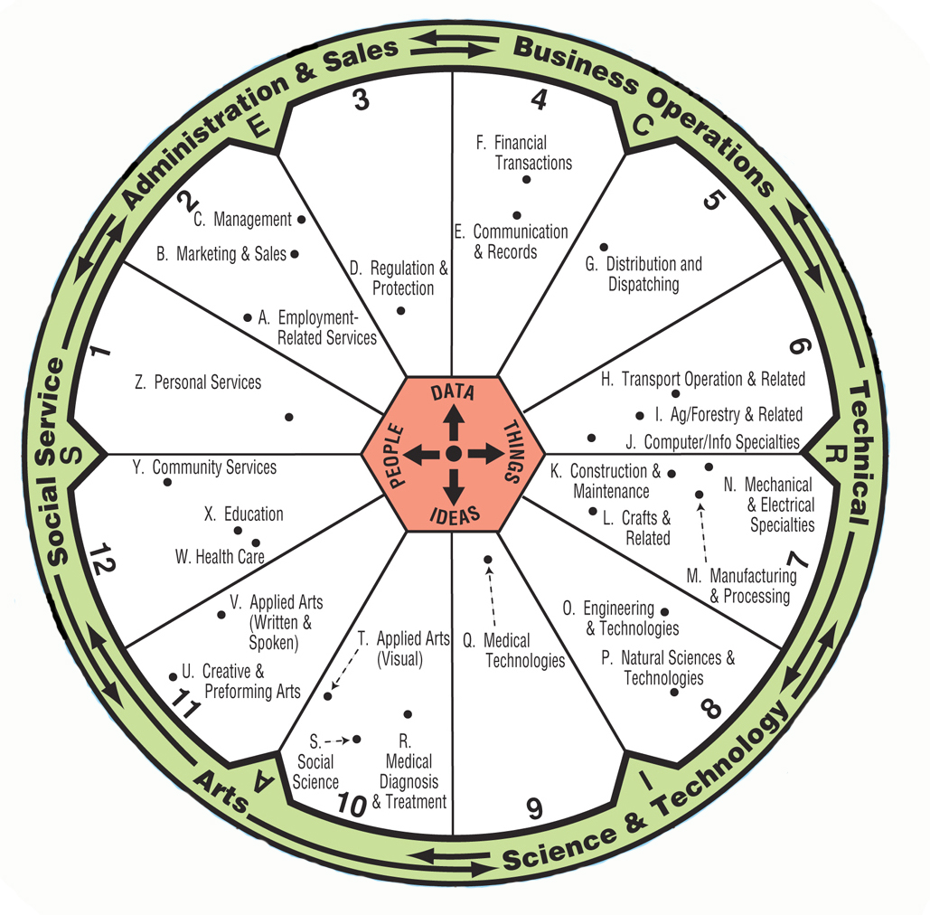

Slide 18
Traceyev sferni model interesa
novi model utemeljen u Hollandovoj teoriji
Terrence Tracey i James Rounds, 1996, 2002
što je novo?
proširenje Hollandovog heksagona
dodana dimenzija prestiža (Ann Roe, Linda Gottfredson…)
profesionalni interesi diferenciraniji
možda veća kroskulturalna i spolna univerzalnost
sferni model
18 tipova interesa – organizirani u kuglu,
3 osnovne dimenzije ljudi-stvari, podaci-ideje i prestiž

Slide 19
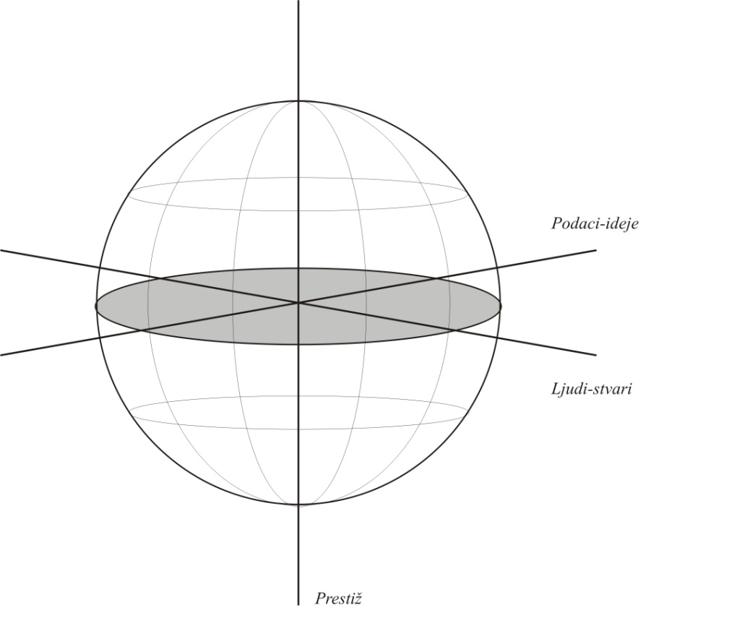
Tri dimenzije

Slide 20
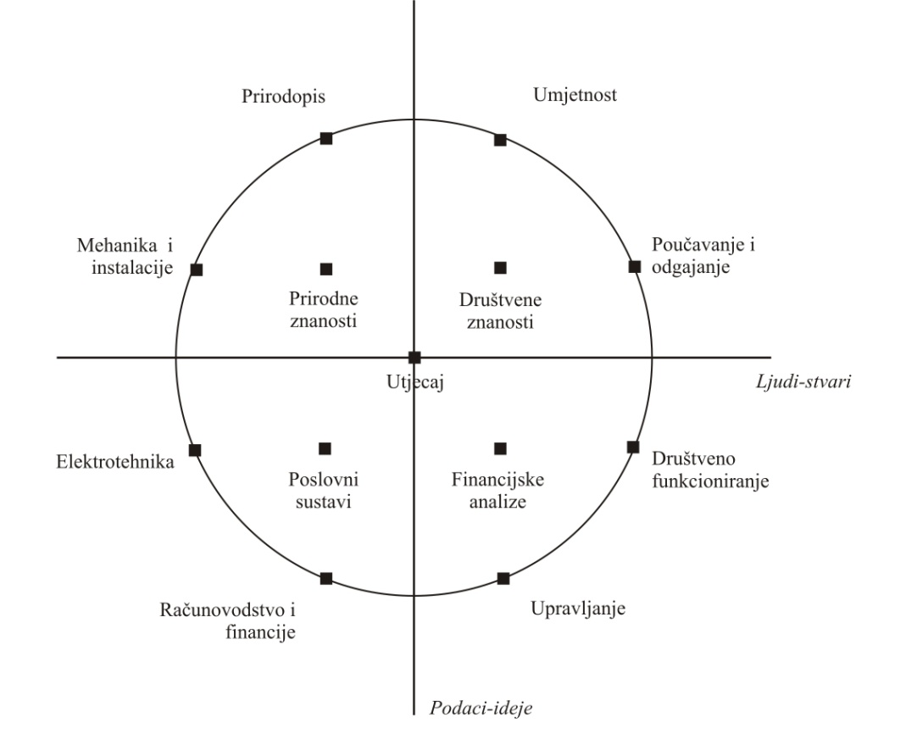
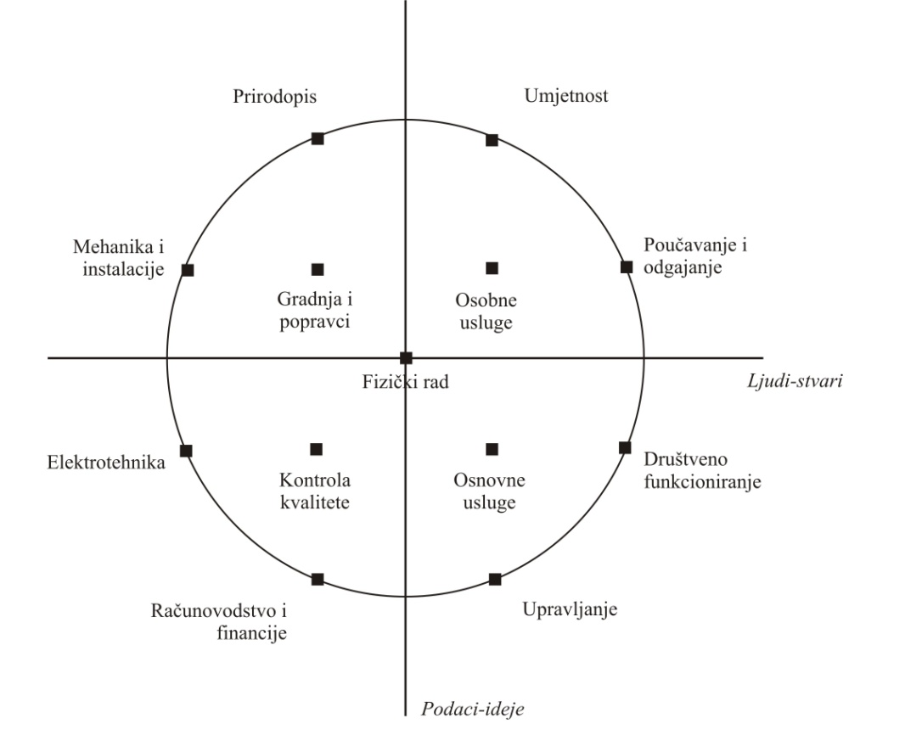
18 tipova interesa
Donja polutka
Gornja polutka

Slide 21
Razvoj interesa
Svi se slažu – interesi se počinju formiraju početkom adolescencije
U ranom djetinjstvu – djeca razlikuju ‘muške’ i ‘ženske’ aktivnosti (interese)
U osnovnoj školi – dijele ih na školske i vanškolske aktivnosti (interese)
Oko 15-te → ‘pravi’ interesi
Genetika ili okolina
1977.g. – Grotevant i sur. – 5% genetski
1991., 1994. – Maloney i sur., Betsworth i sur. – 40-50% genetski

Slide 22
Najjednostavniji pristup: koja zanimanja ti se sviđaju?
Odgovori 59 učenika, koji su mogli navesti više od jednog zanimanja. Naveli su ukupno 185 zanimanja, no prikazali smo samo ona koja je navelo barem 4 učenika (to je ukupno 109 odgovora).
→ svakodnevna, moderna, “televizijska”, visokostatusna zanimanja

Slide 23
Problem takvog mjerenja
Pravnici - 22 od ukupno 59 učenika - je li to realno?
Znaju li klinci iz osmog razreda:
Potrebno školovanje? Pripravnički staž?
Mogućnosti zapošljavanja? Konkretni radni zadaci?
Poželjne osobine?
Slika o zanimanju → iskrivljena, formirana na osnovu površnog poznavanja važnih informacija (TV, obitelj, obiteljski prijatelji), često stereotipna…
… pravnici - visok status, visoka plaća, moralno zanimanje, dinamično → no dakako to nije sve

Slide 24
Mjerenje interesa upitnicima
Mjerenje RIASEC osobina pojedinaca
Upitnik za samoprocjenu profesionalnih interesa USPI (Holland)
Vocational Preference Inventory VPI (Holland)
Tetrau-Trahan Visual Interest Inventory (Tetrau i Trahan)
Slikovno-opisni upitnik interesa (Šverko i Babarović)
Skala sviđanja zanimanja (Šverko i Babarović)
Mjerenje 18 tipova interesa u okviru sfernog modela
PGI upitnik interesa (Tracey)

Slide 25
VRIJEDNOSTI

Slide 26
Vrijednosti - određenje
Najjednostavnije: važni ciljevi kojima težimo
napredovanje, sloboda, nezavisnost, jednakost, bliski odnosi, sigurnost, zarada, status…
Povezane sa interesima, ličnošću, stavovima
Dawis & Lofquist (1987)
‘Preferencije’ - sviđanja
Potrebe → interesi → vrijednosti
Super (1995)
Vrijednosti su ciljevi kojima zadovoljavamo svoje potrebe
Interesi su aktivnosti kojima ostvarujemo svoje vrijednosti

Slide 27
Opće i radne vrijednosti
Ciljevi (vrijednosti) se mogu ostvariti
u općem životnom okruženju → opće ili životne vrijednosti
kroz rad → radne vrijednosti
Opće ili životne vrijednosti
univerzalni konstrukti kao što je
ljepota, ravnopravnost, mir u svijetu, hedonizam
istraživači iz područja društvenih znanosti
Radne vrijednosti
vezane uz radno okruženje, ciljevi koje ostvarujemo kroz rad
napredovanje, materijalna sigurnost, kreativnost
eksperti u području psihologije rada i managementa
Integrativni pristup – nedjeljive jedne od drugih

Slide 28
Opće (životne) vrijednosti
Ciljevi kojima težimo u životu i koji usmjeravaju naše ponašanje
Rokeach – hijerarhija vrijednosti, 18 terminalnih, 18 instrumentalnih vrij.
Svhwartzovih 10 općih vrijednosti
Dobrohotnost – pomaganje drugima, posvećenost prijateljima
Tradicija – zadovoljstvo sa trenutnim stanjem, religija
Konformizam – poštovanje pravila, pristojnost
Sigurnost – osobna (materijalna, zdravstvena, socijalna) i državna
Moć – materijalna (bogatstvo) i socijalna (vođenje drugih)
Postignuće – pokazivanje sposobnosti, iskazivanje uspješnosti pred drugima
Hedonizam – zabava, ugodnost, zadovoljstvo
Poticaj – iznenađenja, aktivnosti, avanture, rizik
Nezavisnost – samostalnost, originalnost
Univerzalizam – jednakost za sve, tolerancija, briga za prirodu

Slide 29
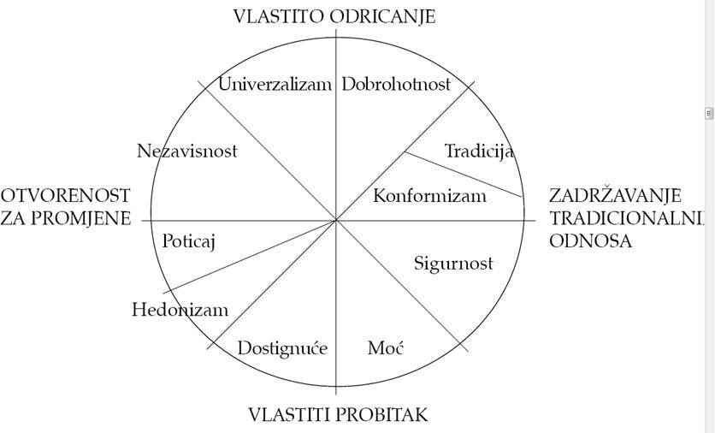
Schwartzovih 10 vrijednosti

Slide 30
Radne vrijednosti
Fokus na vrijednosti koje se mogu ostvariti kroz rad
Neke su životne vrijednosti, a neke su ostvarive samo kroz rad
Upitnici:
Minnesota importance questionnaire (Dawis i Lofquist, 1984)
V-upitnik (Šverko i sur, 80-ih godina)
MIQ
aktivnost u radu, autoritet, kompetentnost nadređenih, korištenje sposobnosti, kreativnost, moralnost, napredovanje, odgovornost, odnos nadređenih prema suradnicima, odnosi među suradnicima, politika tvrtke, pomaganje drugima, postignuće, pravedna plaća, priznatost, radni uvjeti, raznolikost, samostalnost, sigurnost posla i status

Slide 31
Vrijednosti i vrijednosne orijentacije (V-upitnik)
Utilitarna | Socijalna | Samoaktuali-zirajuća | Individuali-stička | Avanturistička
Napredovanje | Međuljudski odnosi | Korištenje sposobnosti | Životni stil | Rizik
Prestiž | Socijalna interakcija | Stvaralaštvo | Samostalnost | Fizička aktivnost
Ekonomska sigurnost | Radni uvjeti | Razvitak ličnosti | Autoritet
Postignuće | Kulturalni identitet | Esteticizam | Raznolikost
 | Sudjelovanje u odlučivanju
 | Altruizam

Slide 32
ASPEKTI POSLA

Slide 33
Aspekti posla
Aspekti posla – sve karakteristike rada ključne za određenje nekog posla
Dobro opisuju zanimanja, ali istovremeno mogu opisati i sklonosti klijenata, npr:
govorno izražavanje
rad s ljudima
inicijativa i poduzetnost
pedantnost u radu i briga za detalje
tjelesna spretnost i izdržljivost
umjetničko izražavanje…
P-E fit paradigma:
Sva zanimanja imaju te karakteristike više ili manje izražene
Svi pojedinci mogu imati veću ili manju sklonost prema tim aspektima posla
Eklektičan pristup: kombinacija interesa, vrijednosti, potreba, kompetencija, zahtjeva rada, radnih uvjeta, sadržaja rada i slično

Slide 34
Aspekti posla (korišteni u novom sustavu, no moguće ih je smisliti i koristiti više ili manje)
Govorno izražavanje | Uvjeravanje i utjecaj na druge | Odgovornost za ljude | Opasnost na radu | Razumijevanje građe i funkcije ljudskog organizma | Pedantnost u radu i briga za detalje
Pisanje | Donošenje odluka | Odgovornost za imovinu | Rad u smjenama | Rad s biljkama | Rad u zatvorenom ili na otvorenom prostoru
Rad s ljudima | Usmjeravanje i savjetovanje | Napredovanje i usavršavanje | Fleksibilno radno vrijeme | Rad sa životinjama | Rad u gradu ili na selu
Rad s djecom i mladima | Utjecajna društvo | Fizička aktivnost | Vremenska stiska | Prodaja i unapređenje prodaje | Obrazovanje i osposobljavanje
Pomoć i briga za druge | Inicijativa i poduzetnost | Ručna spretnost | Putovanje | Administracija i praćenje poslovanja | Plaća
Poučavanje | Rješavanje problema | Vid | Matematika i prirodne znanosti | Upravljanje vozilima i radnim strojevima | Društveni prestiž
Vođenje i upravljanje ljudima | Inovativnost i stvaralaštvo | Sluh | Projektiranje i razvoj opreme ili sustava | Umjetničko izražavanje | Informacijsko- komunikacijska tehnologija
Organiziranje | Samostalnost | Zahtjevni uvjeti rada | Razumijevanje tehnike i mehanike | Raznolikost

Slide 35
Primjeri aspekata
Govorno izražavanje
U nekim zanimanjima je važno pravilno i jasno govorno izražavanje, lako i brzo predstavljanje vlastitih misli riječima, te dobro snalaženje u različitim govornim situacijama.
Pisanje
Neka zanimanja zahtijevaju tečno i gramatički točno pisanje teksta. U takvim zanimanjima radni zadaci mogu uključivati pisanje dopisa, duljih tekstova, izvještaja, članaka ili knjiga.
Rad s ljudima
U nekim zanimanjima radi se u izravnom kontaktu s ljudima, bilo da ih se uslužuje, njeguje ili poučava. Takva zanimanja uključuju osoban rad s pojedincima ili pak kontakt s publikom ili javnosti poput zabavljanja, predavanja ili vođenja.

Slide 36
Uparivanje klijenata i radnih okolina
S jedne strane baza zanimanja
Procjene zanimanja na odabranim aspektima
Pitanje njihove valjanosti i pouzdanosti
S druge strane samoprocjene klijenata
Najčešće odgovori ispitanika na Likertovoj skali
Sviđanje aspekata, procjena uspješnosti u aspektima
Ključ za uparivanje – kompjutorski algoritam
Eliminacijski i kompenzacijski algoritmi → prema istraživanjima bolji su kompenzacijski
Odabir zanimanja iz baze koja su najsličnija profilu odgovora klijenta
Savjet: prvih nekoliko zanimanja

Slide 37
Dva dosadašnja takva sustava
Vodič kroz zanimanja (mrav.ffzg.hr/zanimanja/)
Novi sustav Moj izbor: upitnik interesa i kompetencija (e-usmjeravanje.hzz.hr)

Slide 38
Vodič kroz zanimanja (1999)
Razvijen 1999. u okviru projekta Profesionalno informiranje i savjetovanje, voditelj B. Šverko
27 aspekata posla + 6 procjena na RIASEC skalama
Klijentovi odgovori na Likertovoj skali od 5 stupnjeva
Baza od 260 zanimanja
Kompenzacijski algoritam (euklidske distance i korelacije)
Savjet – popis najsličnijih zanimanja, linkovi na opise zanimanja
Opisi zanimanja: opis poslova, radni uvjeti, poželjne osobine, osposobljavanje i napredovanje, zapošljavanje i zarade, bliska zanimanja

Slide 39
Moj izbor: upitnik interesa i kompetencija (2015)
Razvijen ove godine u okviru projekta Novi pristupi pružanju usluga klijentima HZZ-a (Babarović i I. Šverko)
47 aspekata posla (ranije nabrojanih u tablici)
Klijentovi odgovor na skali od 9 stupnjeva (kodirano bojom i verbalnim opisnicima)
Dvije procjene:
interes za rad u zanimanju koji uključuje pojedini aspekt te
procjena kompetencija za rad u zanimanju koji uključuje aspekt
Baza od 257 zanimanja
Kompenzacijski algoritam (euklidske distance i korelacije), ali u dva koraka.

Slide 40
Način rada upitnika
Interesi (47 aspekata)
Prva lista zanimanja (10 zanimanja)
Kompetencije (47 aspekata)
Konačna lista zanimanja (10 zanimanja)

Slide 41
Savjet i upotreba
Savjet
popis 10 najprikladnijih zanimanja na temelju interesa i
popis 10 najprikladnijih zanimanja na temelju interesa i kompetencija
linkovi na opise zanimanja
Opisi zanimanja: kratak opis; potrebno obrazovanje; opis poslova; znanja, vještine i poželjne osobine; uvjeti rada; srodna zanimanja; mogućnosti zapošljavanja
Savjetovanje različitih skupina korisnika
Nezaposleni
Zaposleni koji mijenjaju karijeru
Učenici osnovih i srednjih škola
Studenti
Uvid u rezultate registriranih klijenta od strane savjetnika HZZ-a

Slide 42
Provjera valjanosti takvih sustava
Valjanost baze procjena
Veći broj informiranih procjenitelja; sličnost između procjena
Logična struktura procjena, očekivana raspodjela zanimanja u klastere
Valjanost procjena klijenta
Logična struktura procjena
Očekivane razlike na pojedinim aspektima s obzirom na neka obilježja klijenata
Valjanost savjeta
Očekivani savjet s obzirom na spol i obrazovni profil
Očekivani odnos s drugim savjetodavnim instrumentima
Savjet sličan onome kojeg bi klijent dobio od savjetnika za izbor zanimanja

Slide 43
ISTAKNUTOST ULOGA

Slide 44
Uloge
Uloge – zbir ponašanja, prava i obaveza koje pojedinac treba iskazati u danoj socijalnoj situaciji
“Cijeli svijet je pozornica,
a svi muškarci i žene puki glumci;
imaju svoje izlaske i ulaske, i jedan čovjek
u svom vijeku glumi mnoge uloge,
a činovi su mu sedam razdoblja.
Shakespeare: Kako vam drago

Slide 45
Superov pogled na uloge
profesionalni razvoj može se razumjeti jedino kroz kontekst svih životnih uloga koje pojedinac obnaša tijekom svog života
Pojedinac istovremeno obnaša mnoge uloge i one su interakciji: promjene u jednoj dovode do promjena u ostalima
radna uloga je tek jedna od mnogih
planiranje karijere mora se orijentirati na promatranje međudjelovanja svih uloga
Uloge, kazališta, razdoblja
Devet primarnih uloga: djeteta, učenika, radnika, partnera, roditelja, građanina, domaćina, uživatelja slobodnog vremena, umirovljenika
Uloge se obnašaju u 4 različita “kazališta” – dom, škola, posao i zajednica
Različita razdoblja kada se obnašaju → duga života i karijere

Slide 46
Istaknutost uloga
Neke uloge su istaknutije od ostalih
važnih uloga obično ima dvije, tri ili možda četiri, i one zauzimaju središnje mjesto u pojedinčevoj mreži uloga
Istaknutost uloga je individualna
ista uloga (npr. radnika) bit će različito važna za dvoje različitih ljudi
Istaknutost uloga ovisi o životnom razdoblju i prof. razvoju
važnost radne uloge u dobi od 30 i u dobi od 60 godina
Uloge su interakciji:
mogu se podržavati i nadopunjavati
mogu biti u sukobu i postati izvor stresa (inkompatibilne, previše uloga)
Life-work balance

Slide 47
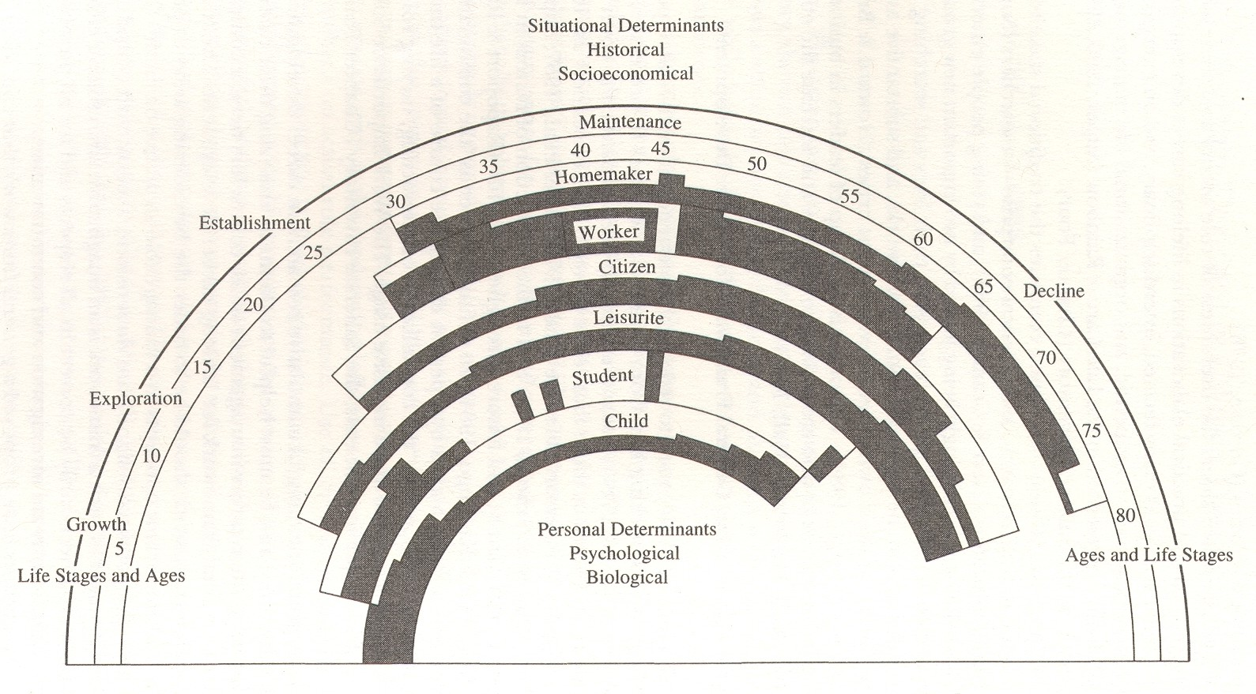
Dinamika uloga: Life-Career Rainbow
Važnost uloga u pojedinim životnim razdobljima

Slide 48
Hvala vam na pažnji!
iva.sverko@pilar.hr

